Slide 1
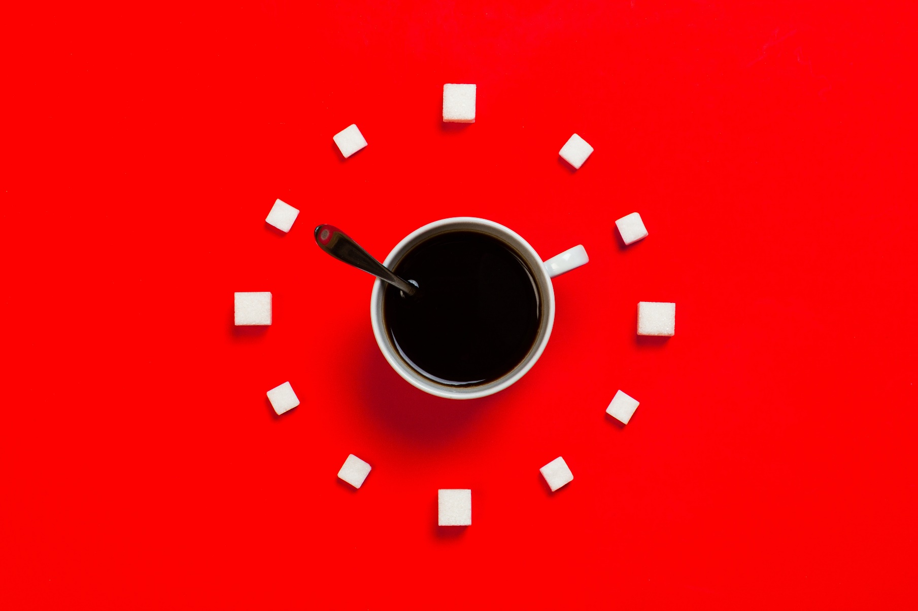

La dépendance aux sucres
Pascale Boucher Chagnon, Infirmière en médecine cardiologie
Sandra Bureau, Infirmière en centre parents-enfants

Slide 2
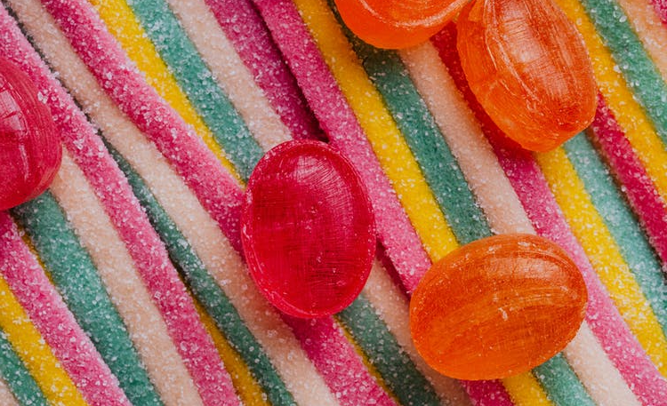
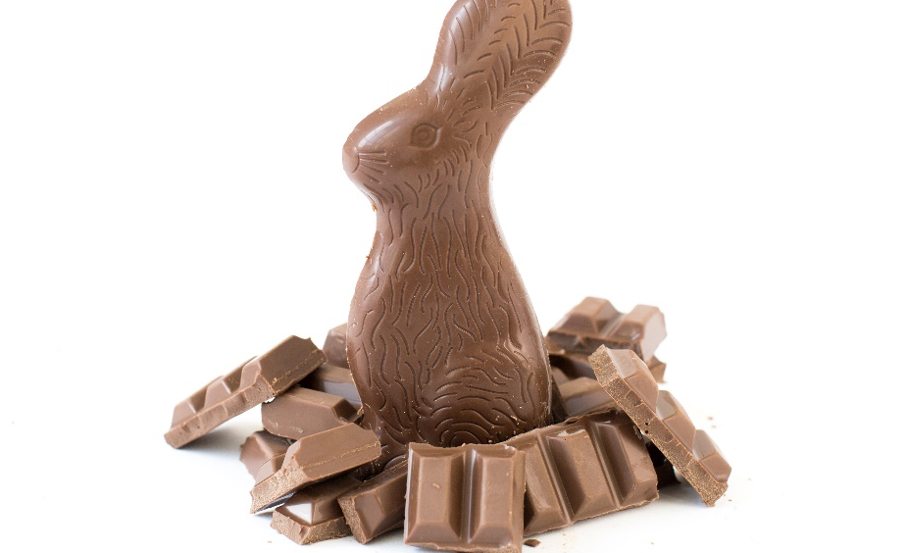
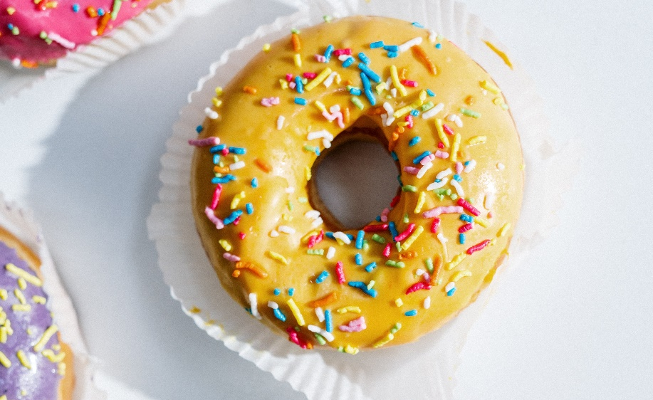
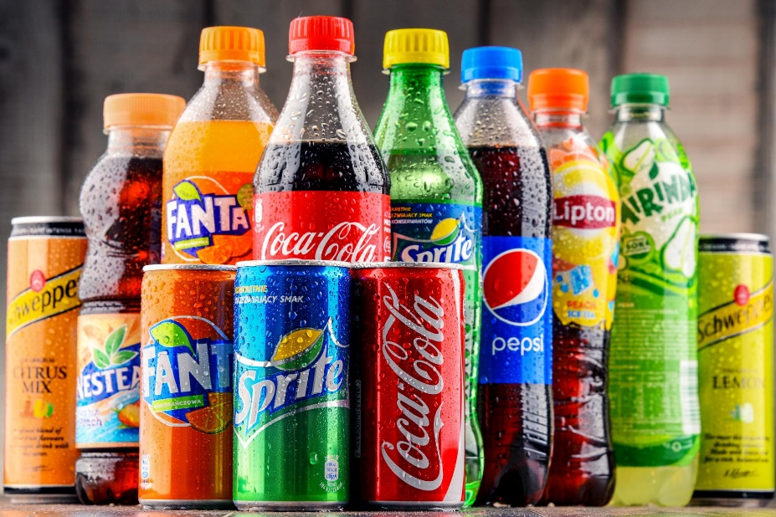
Quels sont les sucres que vous mangez?

Slide 3
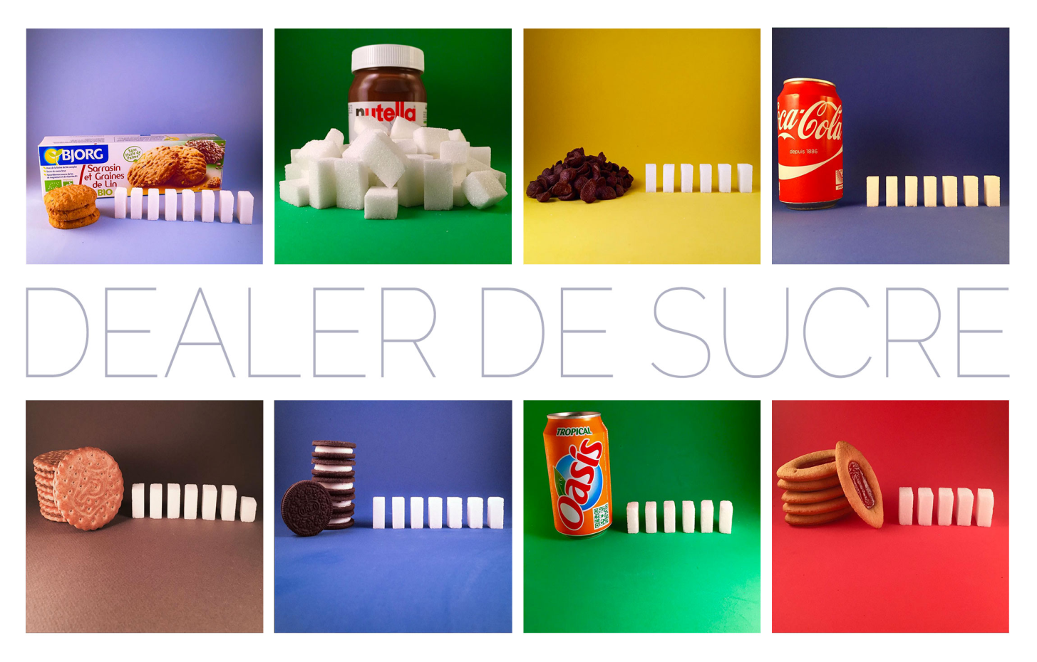
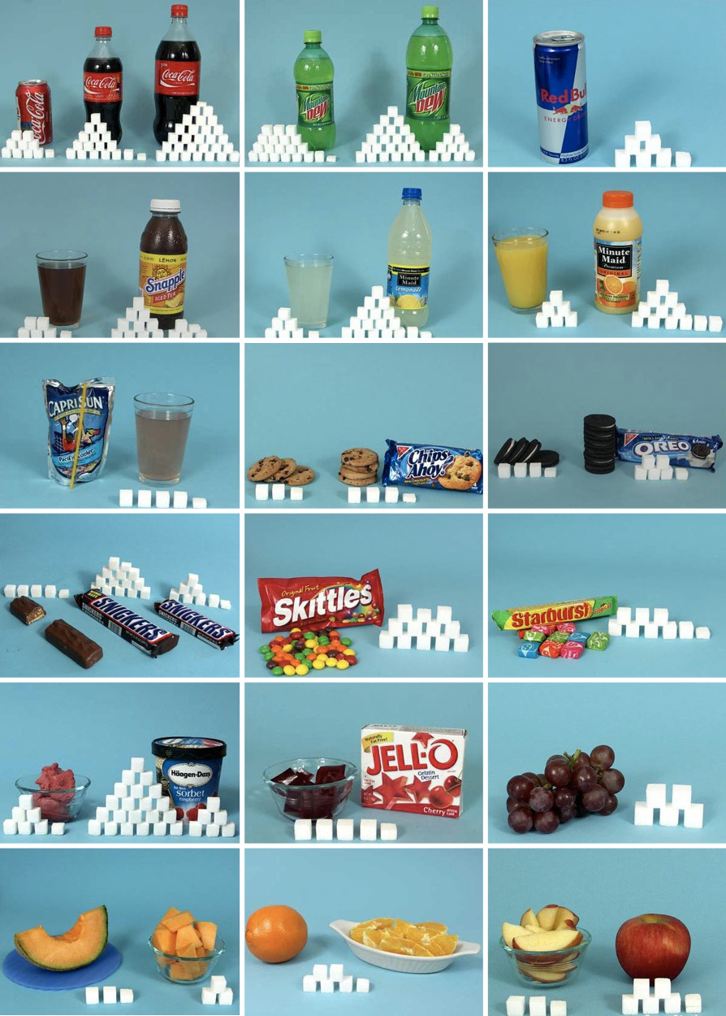
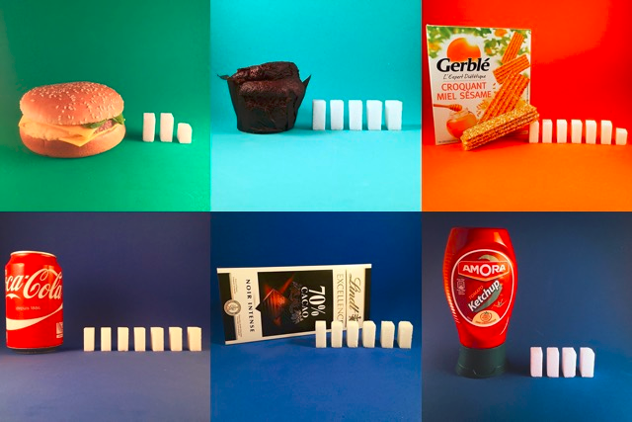
Et plus encore…

Slide 4
Mythes et réalités Vrai ou Faux?
C’est seulement à partir de l’intégration des sucreries que les enfants sont stimulés par le sucre.
La consommation de sucre prédispose à la dépression et l’anxiété.
Le sucre cause l’hyperactivité.
Notre alimentation change lors de périodes de stress, car nous avons besoin de plus d’énergie.
Nous ne devrions pas manger d’aliments sucrés.
La consommation de sucre stimule les zones du cerveau associées au plaisir, ce qui amène une dépendance.
Notes:
1- Faux, la stimulation au sucre commence bien avant l’intégration. Celle-ci débute au stade feotale. Avant même la naissance, le bébé est stimuler par liquide amiotique sucré de la même. Par la suite, lors de l’allaitement, le bébé est stimulé par le sucré puisqu’il s’agit d’une solution sucrée.
2- Vrai, le sucre provoque la sécrétion de la dopamine. Dès lors, en forte consommation de sucre, le corps c’est plus apte à sécréter ce neurotransmetteur du plaisir de façon autonome. Ce qui peut apporter des carences de dopamine chez l’individu dépendant au sucre. Ceci prédispose à la dépression et l’anxiété.
3- Faux, le sucre provoque une hausse d’énergie rapide et de courte durée. Toutefois si le consommateur n’a pas de trouble d’’hyperactivité (TDAH), la consommation de sucre de sucitera pas le développement d’un tel trouble.
4- Vrai, la consommation de glucides par le cerveau augmente lors de période de stress ou lorsque nous devons augmenter notre concentration. Toutefois, il est important d’opter pour des sucre complexe qui procure de l’énergie à plus long terme que les sucres simples.
5- Faux, comme il a été mentionné à la réponse 4, l’ingestion de glucides est très importante pour le bon fonctionnement du cerveau. Toutefois, il est bien important de prioriser la prise de sucre complexe à celle simple.
6- Vrai, ce phénomène sera expliquer dans les diapositives suivantes.

Slide 5
Les sucres
Le sucre raffiné : Sucre blanc et brun. Il n’apporte que des calories vides. Il n’est pas nutritif et n’est pas essentiel au bon fonctionnement du corps. À éviter.
Édulcorants : entre autres le Stévia : non calorique, mais suscite la prise du sucre blanc, ne procure pas d’impact énergétique. Consommation controversée.
Sucre simple : miel , mélasse, sirop d’érable. À consommer de façon modérer.

Slide 6
Les sucres
Les sucres complexes : les fibres, les vitamines, les minéraux et les antioxydants, sont absorbés lentement et procurent de l’énergie durable. À privilégier.
Présent dans :
Les produits céréaliers à grains entiers : pains, céréales, flocons d’avoine, riz brun, pâtes alimentaires…
Les légumineuses : lentilles, pois chiches, haricots, produits de soja…
Les légumes et les fruits : poires, oranges, melons, carottes, tomates…

Slide 7
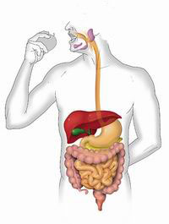
Le parcours des glucides jusqu’au cerveau
Stimulation des sens tel que : l’olfaction et la vision qui stimulent la salivation.
Ingestion de sucres.
Digestion grâce aux enzymes salivaires, gastriques et pancréatiques.
Absorption au niveau des intestins.

Slide 8
Le cerveau
Les neurones reçoivent le message pour effectuer l'action.
Les neurotransmetteurs sont des clés qui permettent d’activer les neurones.
L’équilibre entre les neurotransmetteurs et récepteurs est primordial pour un bon fonctionnement.

Slide 9
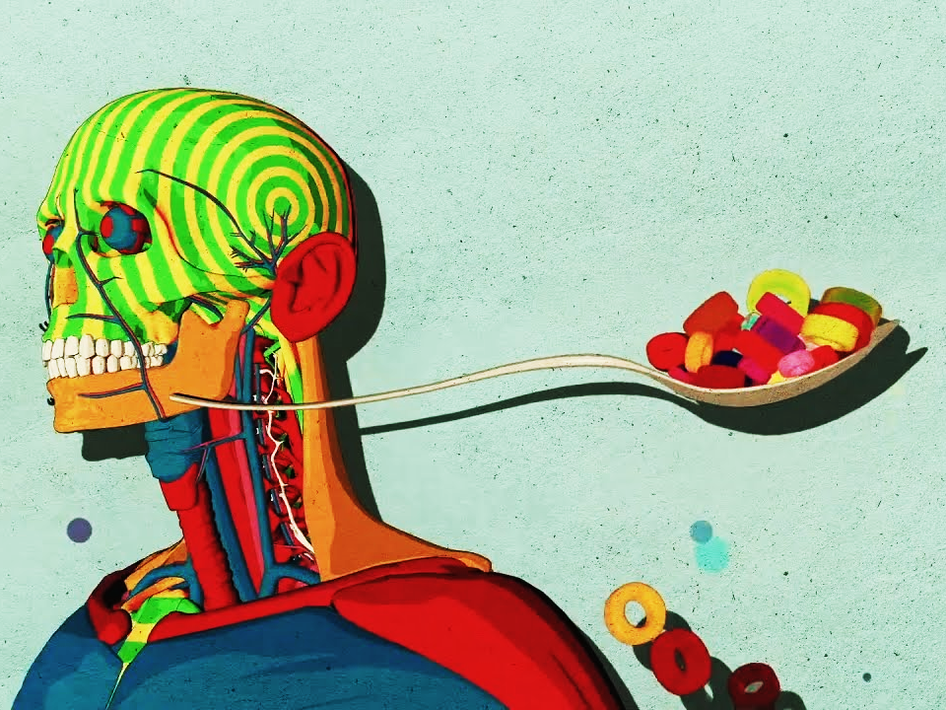
COMMENT
LE
SUCRE
AFFECTE
LE
CERVEAU

Slide 10
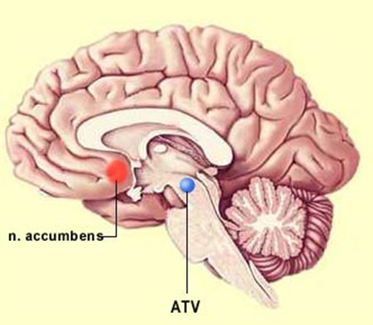
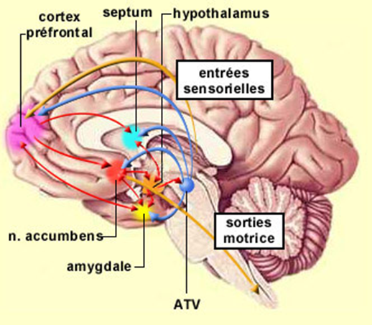
Les effets du sucre raffiné sur le cerveau
Le sucre stimule le système de récompense, plus précisément l’aire tegmentaire. Celui-ci stimule le noyau d’accumbens qui libère la dopamine.
La dopamine (neurotransmetteur = clé des neurones) messager du plaisir.
Cortex préfrontal = attention

Slide 11
Les effets du sucre raffiné sur le cerveau
Les substances psychoactives ont la propriété de perturber le fonctionnement du cerveau. Elles vont diminuer la production naturelle de ce messager du plaisir.
Le cerveau d'un individu dépendant ne peut plus gérer la régulation de façon autonome.
Le noyau accumbens aussi appelé centre de la motivation, met en relation le système limbique, siège des émotions et les noyaux gris centraux, qui aident à planifier un mouvement ou un raisonnement.
https://www.youtube.com/watch?v=XFxzsKnrsAs

Slide 12
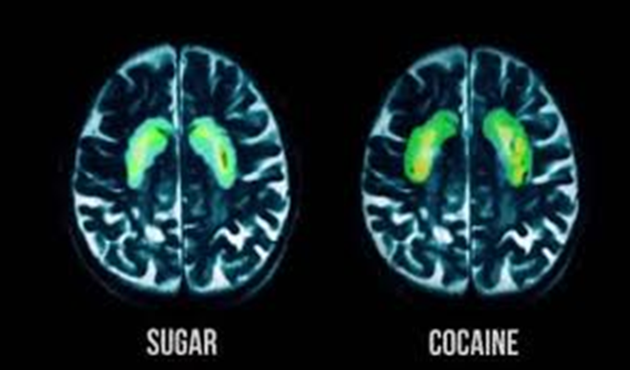
La dépendance au sucre
Une grande consommation de sucre stimule les mêmes zones que les drogues, soit les récepteurs dits « opioïdes ».
Dès lors, des comportements de dépendances apparaissent afin de reproduire cette sensation qui ne se fait plus naturellement.
https://www.youtube.com/watch?v=rETGvHDKLlE&feature=youtu.be
Notes:
Sevrage aussi pour la cessation de sucre

Slide 13
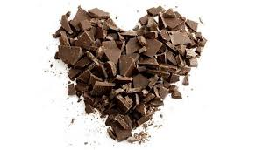
Composantes du chocolat
La typtophane, une molécule chimique contenue dans le chocolat, stimule la sécrétion de sérotonine (hormone antidépressive)
La phényléthylamine est une molécule présente en très faible quantité, elle augmente le pouls et la pression
La theobromine est un stimulant similaire à la caféine (néfaste pour les animaux)

Slide 14

Bienfaits du sucre raffiné ?
Poussée d’énergie rapide
Augmente le niveau d’éveil, l’endurance et la vivacité d’esprit
Procure sensation de bien-être, car stimule le centre de récompense
Le sucre est le principal carburant du cerveau

Slide 15

Méfaits du sucre raffiné ?
Énergie temporaire
Favorise le développement de psychopathologies
Troubles de mémoire, associé à la plasticité neuronale
Favorise le développement de maladies chroniques
Cause une dépendance, ↓ production autonome de sérotonine et provoque un sentiment de stress et d’angoisse.

Slide 16
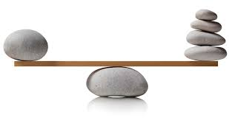
En conclusion
Tout est une question d’équilibre !

Slide 17
Références
Hetherington, M.M., Macdiarmid, J.I. (1993). Chocolate addiction: a preliminary study of its description and its relationship to problem eating. Departement of psychologie, University of Dundee. Appetite. 21, 233-246.
L'autre poudre blanche. L'addiction au sucre. (2015). https://www.youtube.com/watch?v=rETGvHDKLlE&feature=youtu.be
L'épicerie. La dépendance au gras et au sucre. (2011). https://www.youtube.com/watch?v=XFxzsKnrsAs
Marieb E.N., & Hoen K. (2010). Anatomie et physiologie humaines (4e éd.) Canada, Québec: ERPI.
McGill. (2007). Le cerveau à tout les niveaux! www.lecerveau.mcgill.ca/flash/d/d_03/d_03_p/d_03_p_par/d_03_p_par.html
Passeport Santé. (2005). Accro aux sucres? http://www.passeportsante.net/fr/Actualites/Dossiers/ArticleComplementaire.aspx?doc=sucre_dependance_do
Tuomisto, T., Hetherington, M.M., Morris, M-F., Tuomisto, M.T., Turjanmaa, V., Lappatainen, R. (1997). Psychological and physiological characteristics of sweet food addiction. Finnish Institute for Behavioral Science. pp. 170-175.
Notes:
17

